Slide 1
日本語クラス
JAPANESE CLASS
4th lesson

Slide 2
Âm ghép
Cách ghép: các âm có đuôi là i + や・ゆ・よ viết nhỏ
Đặc điểm: là 1 âm tiết, phát âm là âm tiết đơn
Ví dụ:
きや
きゃ
kiya
kya
きゆ
きゅ
kiyu
kyu
きよ
きょ
kiyo
kyo

Slide 3
Kya | きゃ | Kyu | きゅ | Kyo | きょ
Gya | ぎゃ | Gyu | ぎゅ | Gyo | ぎょ
Sha | しゃ | Shu | しゅ | Sho | しょ
Ja | じゃ | Ju | じょ | Jo | じょ
Cha | ちゃ | Chu | ちゅ | Cho | ちょ
Nya | にゃ | Nyu | にゅ | Nyo | にょ
Hya | ひゃ | Hyu | ひゅ | Hyo | ひょ
Bya | びゃ | Byu | びゅ | Byo | びょ
Pya | ぴゃ | Pyu | ぴゅ | Pyo | ぴょ
Mya | みゃ | Myu | みゅ | Myo | みょ
Rya | りゃ | Ryu | りゅ | Ryo | りょ

Slide 4
PRACTICE
きょか
しゅみ
じゅうぶん
りょかん
ぎじゅつしゃ
ちゃくしん
びょういん

Slide 5
PRACTICE
ÂM GHÉP
りょこう
ちゃいろ
なんきょく
ごひゃく
しょくよく
おきゃくさん
しゅくだい
さんみゃく

Slide 6
PRACTICE
kaisha 
かいしゃ
okyakusan 
おきゃくさん
basho 
ばしょ
kingyo 
きんぎょ
ryakugo 
りゃくご
suiryoku 
すいりょく
chairo 
ちゃいろ

Slide 7
NUMBERS
1 2 3 4 5 6 7 8 9 10
いち
に
さん
し
ご
ろく
しち
はち
きゅう
じゅう
よん
なな

Slide 8
PRACTICE
CHỮ SỐ
13
17
25
じゅうさん
46
じゅうしち
にじゅうご
よんじゅうろく
じゅうなな
19
16
じゅうきゅう
89
じゅうろく
はちじゅうきゅう
94
3
10
1
きゅうじゅうよん
31
さん
じゅう
いち
きゅうじゅうし
さんじゅういち

Slide 9
ATTENTION
CHỮ SỐ
100
ひゃく
100
6
10
4
164
ひゃく
ろく
じゅう
よん
ひゃくろくじゅうよん

Slide 10
NUMBER REVISION
39
さんじゅうきゅう
65
ろくじゅうご
80
はちじゅう
194
ひゃくきゅうじゅうよん

Slide 11
NUMBER REVISION
23
にじゅうさん
87
はちじゅうなな
66
ろくじゅうろく
114
ひゃくじゅうよん

Slide 12

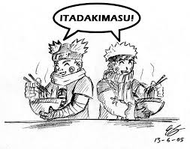
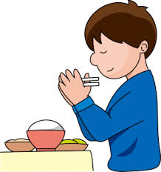
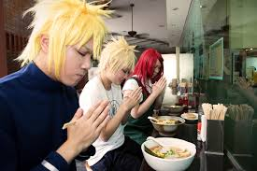
いただきます！

Slide 13
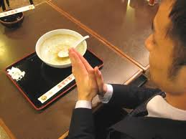

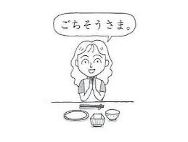
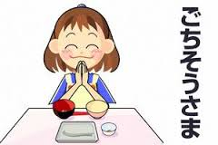
ごちそうさま
（でした）

Slide 14

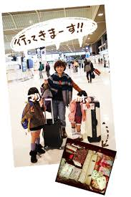
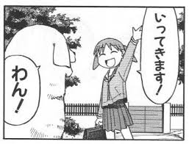
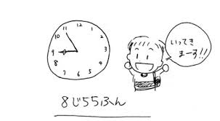
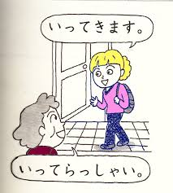
いってきます
いっていらっしゃい

Slide 15

